Slide 1

Instalación paso a paso de Windows 10
Álvaro cabello benito da1d1e

Slide 2
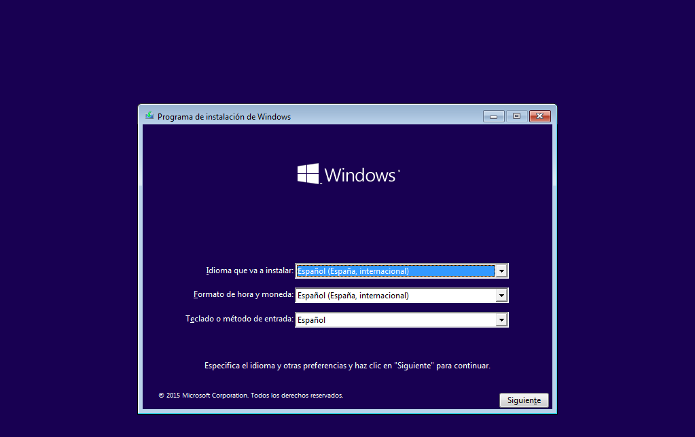
Paso 1: ELECCIÓN DE IDIOMA DE INSTALACIÓN, HORA Y MONEDA Y TECLADO.
1. En esta opción accedemos al idioma en el que deseamos instalar el sistema.
3. Por último elegimos el idioma para la entrada de teclado que deseemos.
2. Continuamos eligiendo el lugar del mundo para el que deseamos visualizar la hora y el tipo de moneda.
4. Cuando hayamos terminado pulsamos en siguiente para continuar.

Slide 3
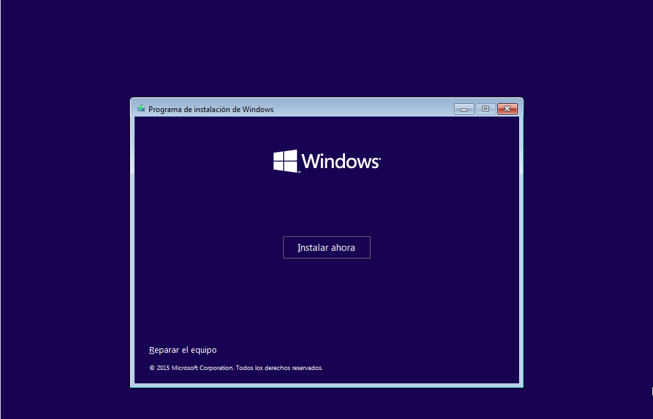
Paso 2: Continuar con instalación / reparar equipo
Si deseamos reparar algún elemento del ordenador debemos pulsar esta opción, no es recomendable para personas que no tengan muchos conocimientos sobre el sistema.
En cambio si no deseamos reparar nada, pulsaremos en Instalar ahora para continuar con la instalación.

Slide 4
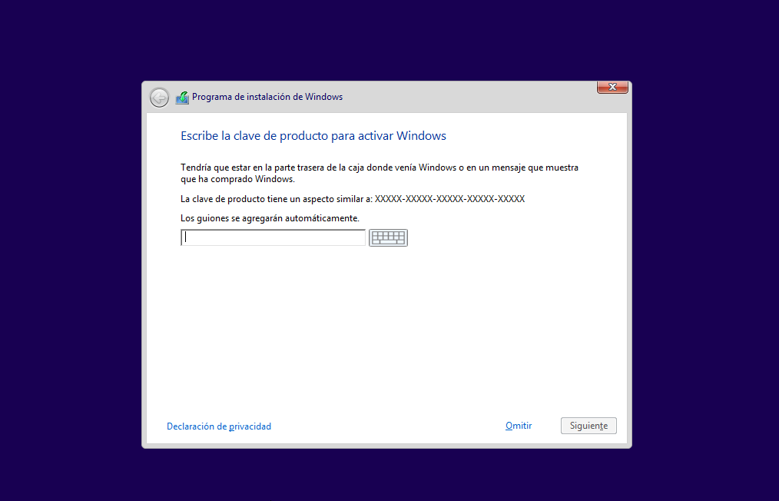
Paso 3: introducción de la clave del producto
A continuación colocaremos la clave del producto aquí.
En caso de no tener la clave, pulsaremos en omitir para continuar con la instalación.

Slide 5
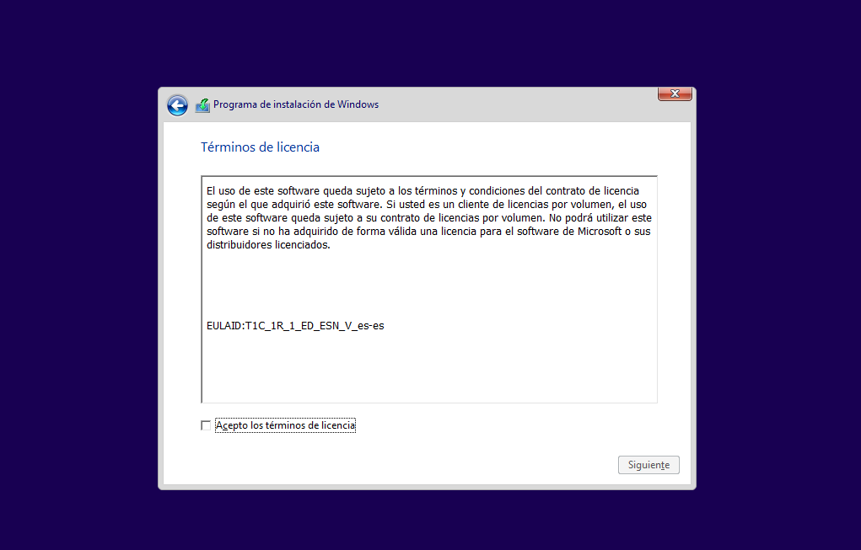
Paso 4: términos de licencia
Acto seguido, leeremos los términos de licencia del sistema y si estamos de acuerdo los aceptaremos y continuaremos adelante.

Slide 6
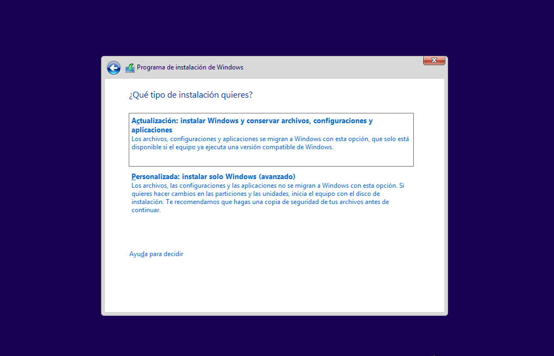
Paso 5: elección del tipo de instalación
En esta ventana elegiremos el tipo de instalación que queremos realizar, esta opción es para actualizar un equipo con un Windows anterior y conservar todos los archivos
Esta otra opción nos permitirá instalar solo Windows, los archivos de otro dispositivo no serán guardados y se iniciará de cero.

Slide 7
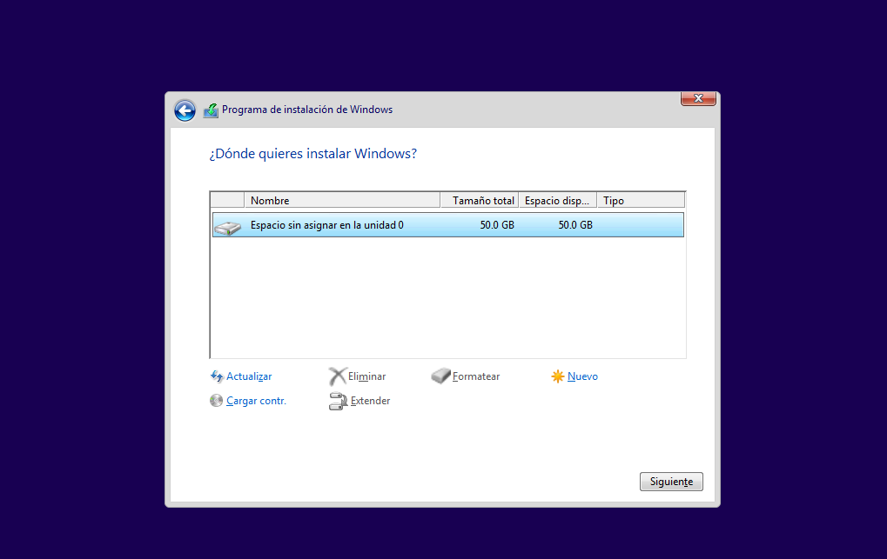
Paso 6: menú de particiones
Este menú nos permitirá particionar el disco duro manualmente. Cuando terminemos de realizar las particiones (si las hacemos) pulsaremos en siguiente para continuar.

Slide 8

Paso 7: Proceso de instalación del so
Acto seguido Windows empezará a instalarse, esto tardará un rato....

Slide 9
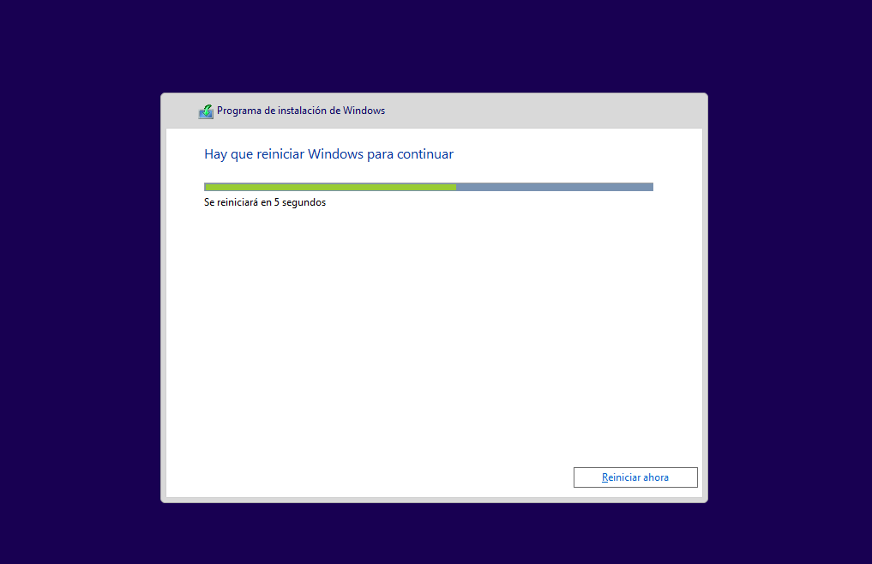
Paso 8: reinicio del equipo
Windows se reiniciara cuando termine la instalación.

Slide 10
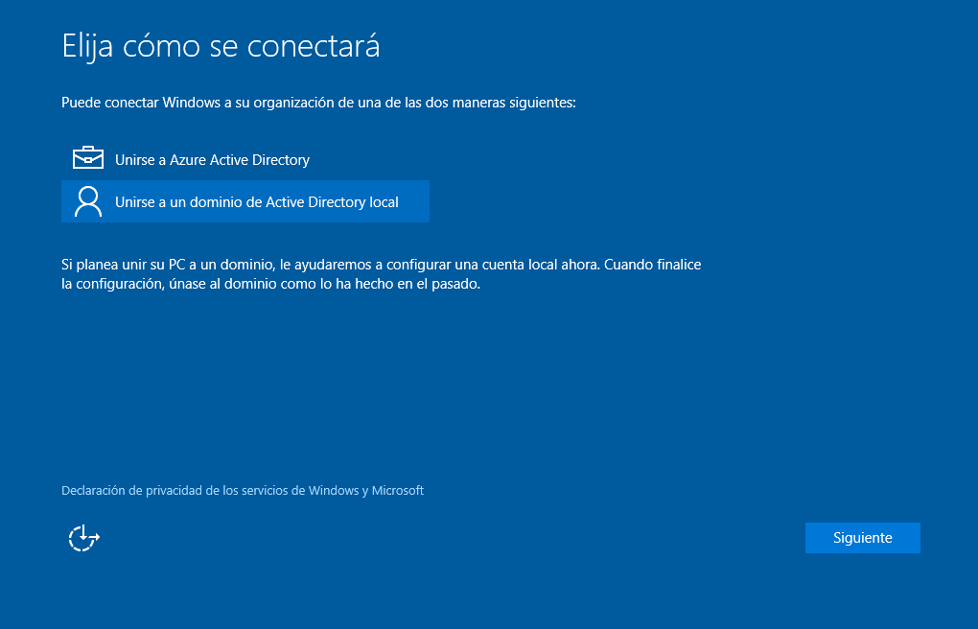
Paso 9: elección del modo de conexión
A continuación elegiremos la forma de conectarnos, normalmente elegiremos esta opción.

Slide 11
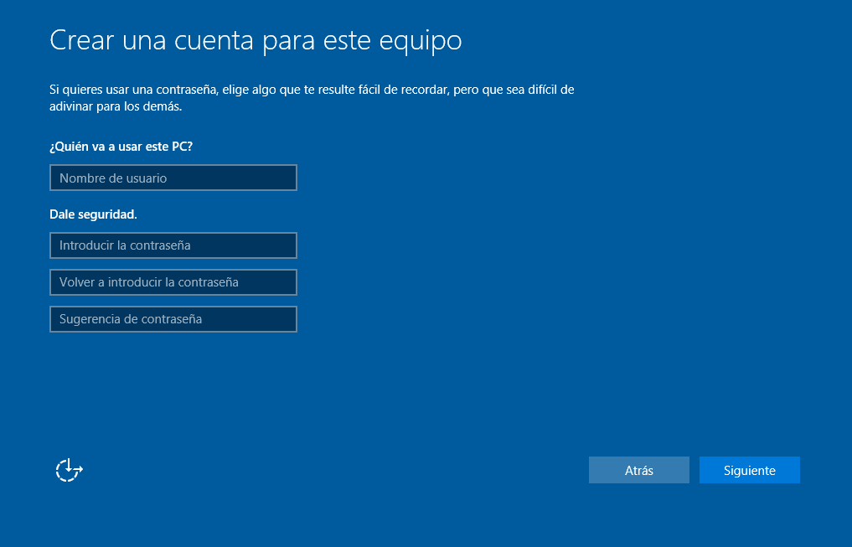
Paso 10: creación de un usuario
Ahora crearemos una cuenta para el equipo, introduciremos un usuario y una contraseña.

Slide 12
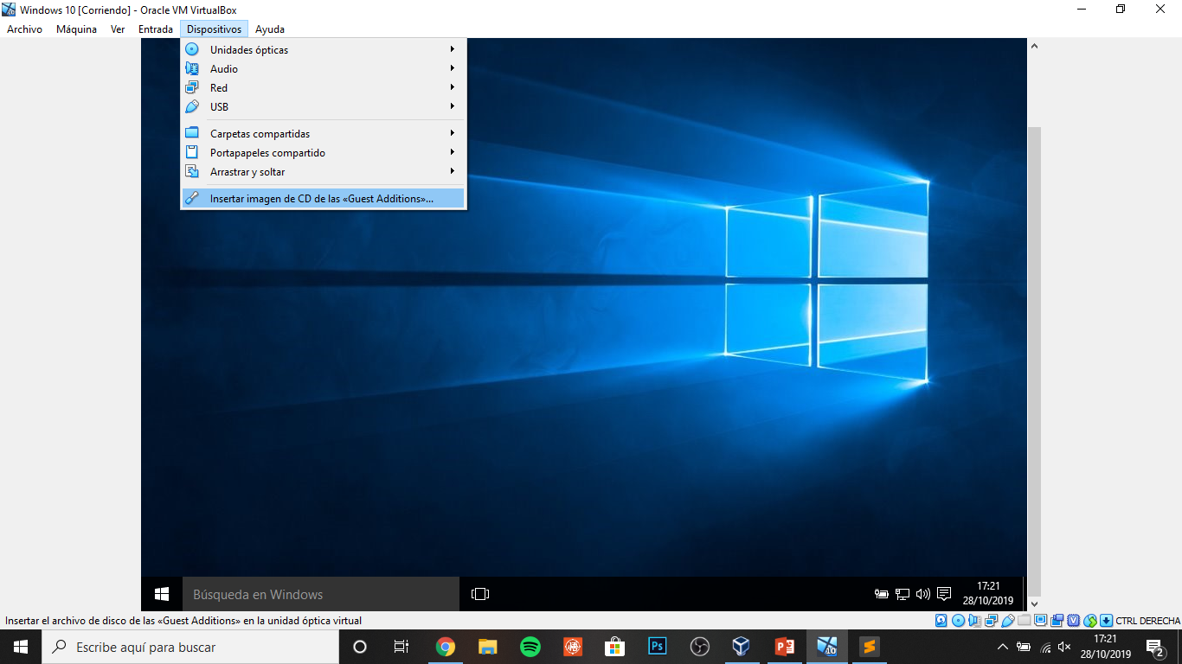
Paso 11: visualización a pantalla completa desde la máquina virtual
Para comenzar abriremos esta ventana

Slide 13
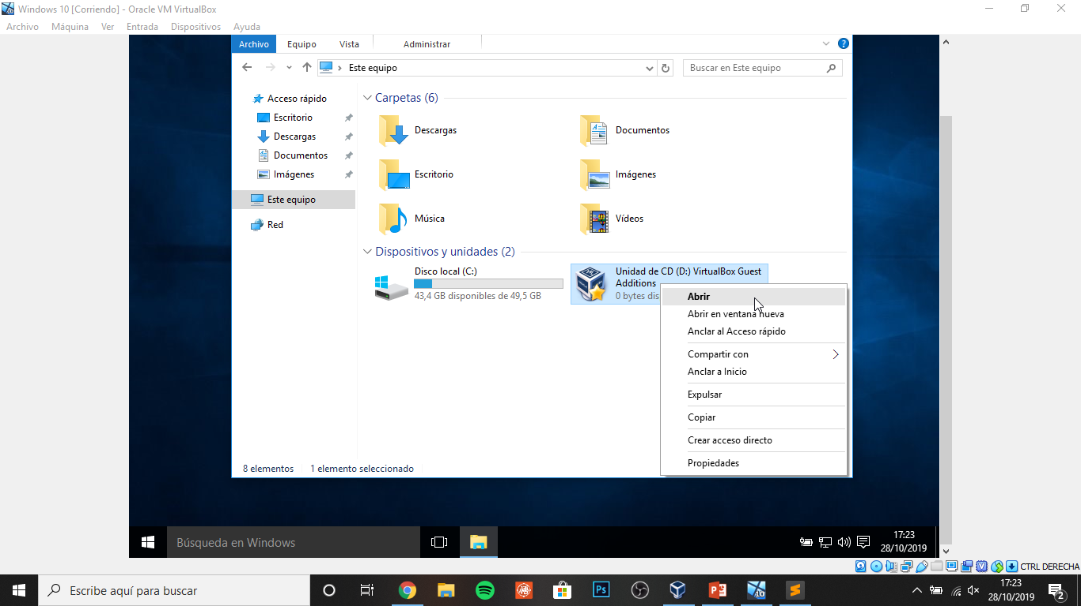
A continuación haremos click derecho en VirtualBox Guest Additions y pulsaremos en Abrir.

Slide 14
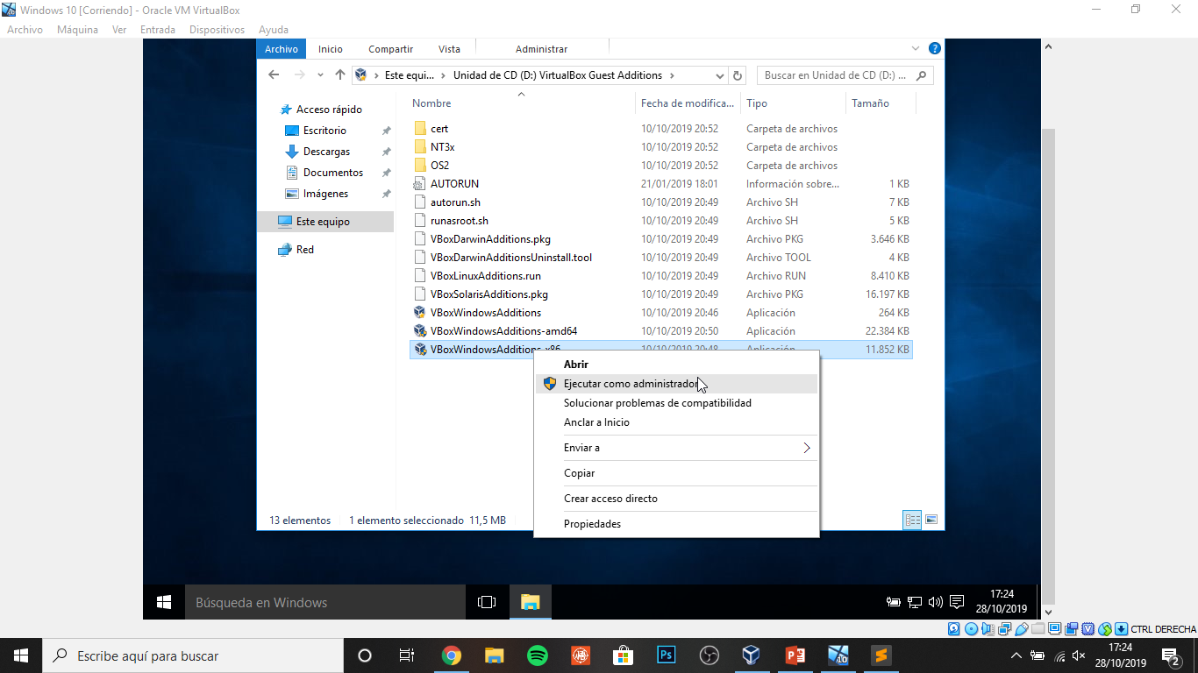
Pulsaremos click derecho de nuevo y ejecutaremos este archivo como administradores.

Slide 15
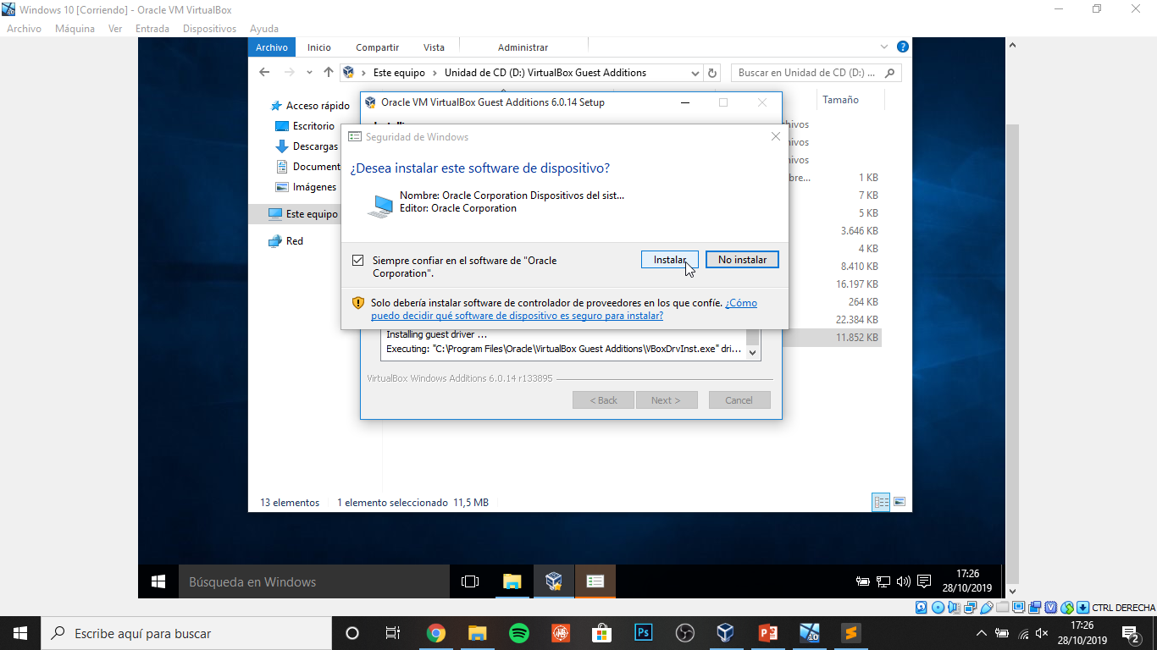
Solo nos queda Instalar el archivo y aceptar los permisos de Orcacle.

Slide 16
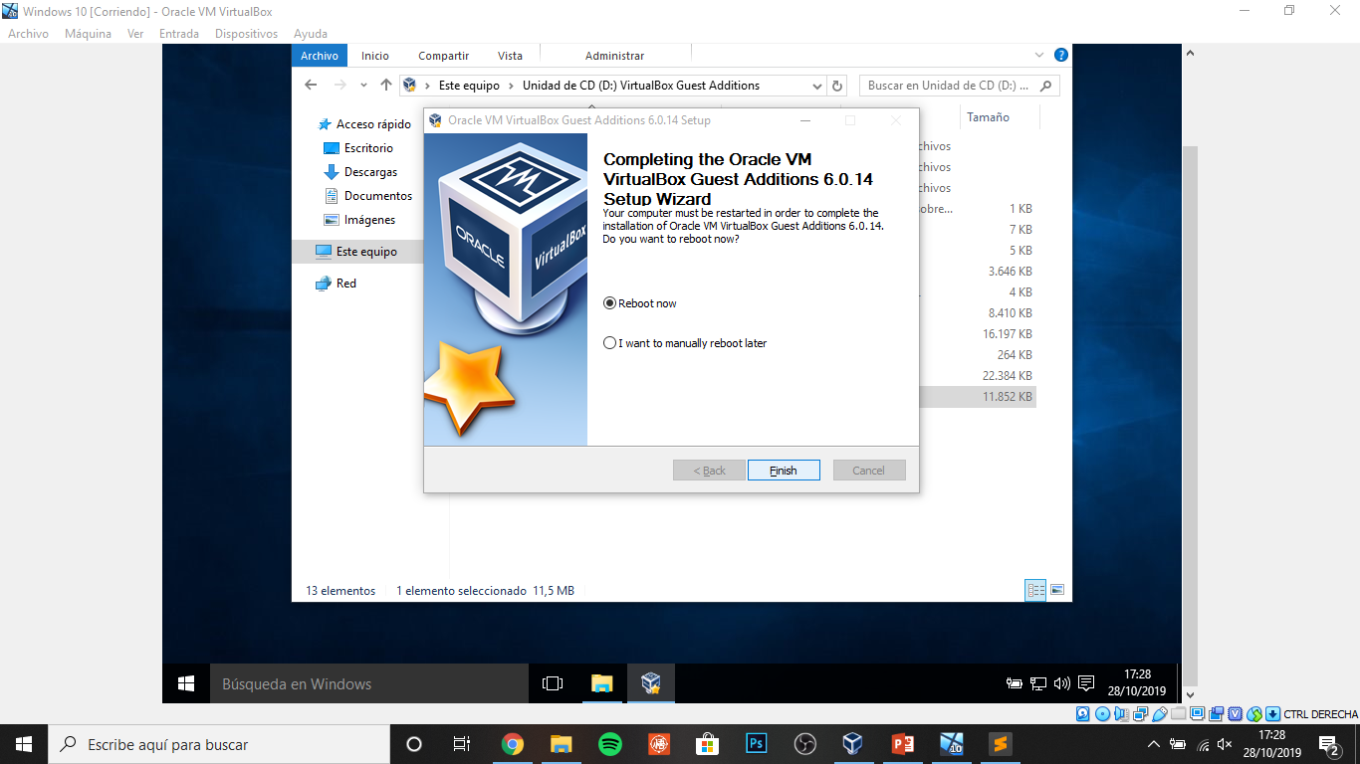
Paso 12: reseteo del equipo y finalización de la instalación
Por ultimo le daremos a finish seleccionando reboot now, el pc se reiniciara y cuando se encienda conseguiremos verlo a pantalla completa.

